Slide 1

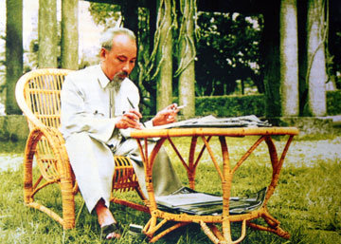
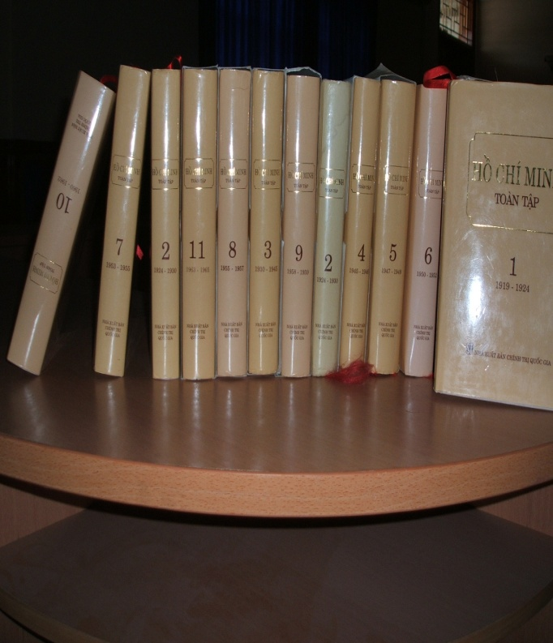

Slide 2
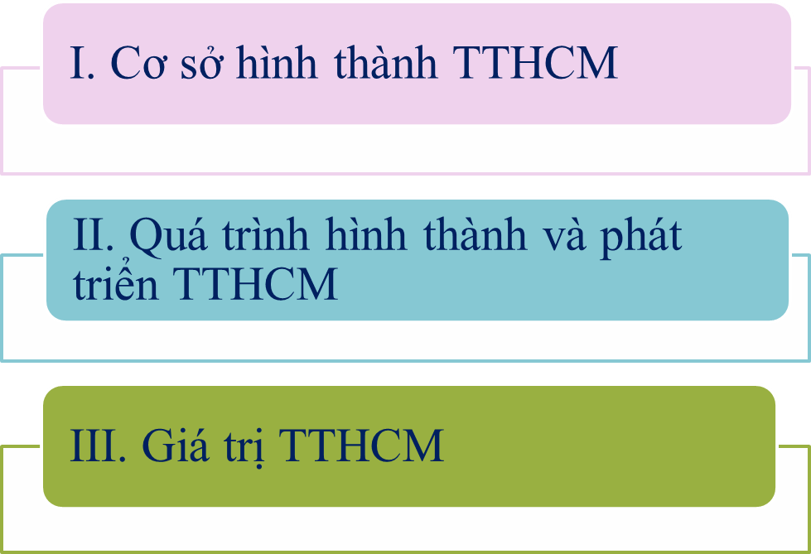

Slide 3
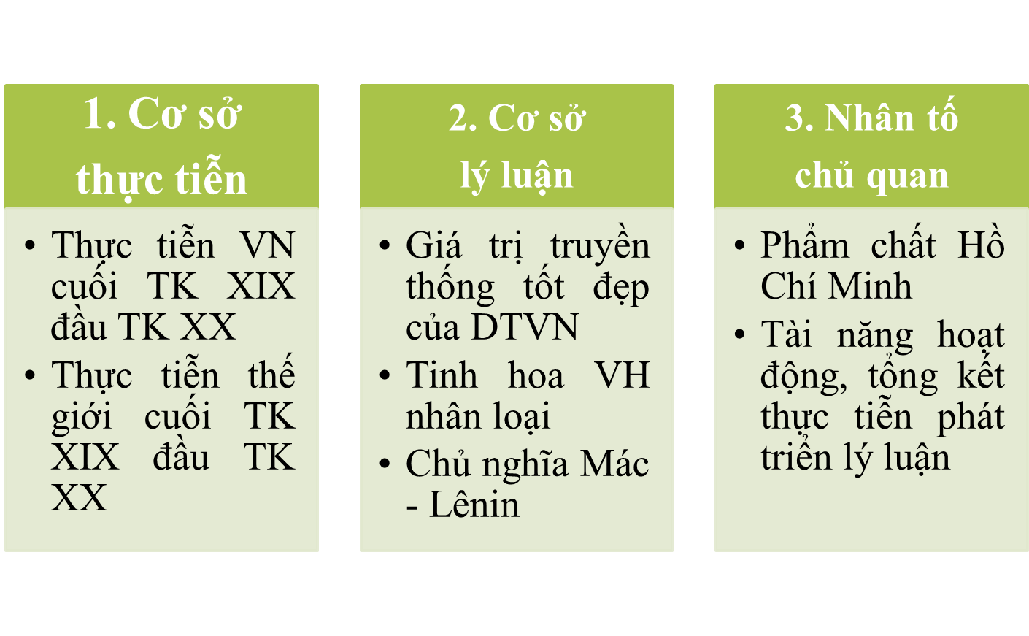
I. CƠ SỞ HÌNH THÀNH TƯ TƯỞNG HỒ CHÍ MINH

Slide 4
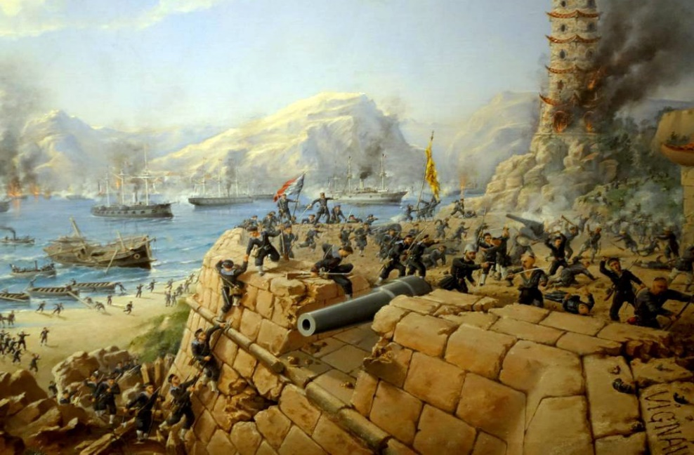
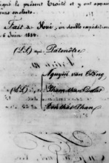
Cơ sở thực tiễn
a. Thực tiễn Việt Nam cuối thế kỷ XIX đầu thế kỷ XX
Bối cảnh VN cuối TK XIX, đầu TK XX có đặc điểm gì nổi bật?

Slide 5
Cơ sở thực tiễn
a. Thực tiễn Việt Nam cuối thế kỷ XIX đầu thế kỷ XX
TOÀN THỂ
DÂN TỘC
VIỆT NAM
THỰC DÂN
PHÁP XL
XÃ HỘI VN
THUỘC ĐỊA
NỬA PK
CÁC
PHONG TRÀO
YÊU NƯỚC
NÔNG DÂN
VIỆT NAM
ĐỊA CHỦ
PHONG KIẾN
HỒ CHÍ MINH
RA ĐI TÌM ĐƯỜNG
CỨU NƯỚC
KHỦNG HOẢNG
ĐƯỜNG LỐI
CỨU NƯỚC

Slide 6
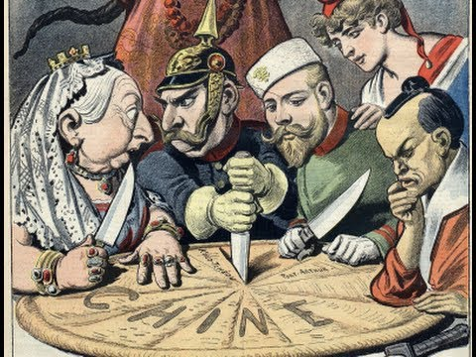
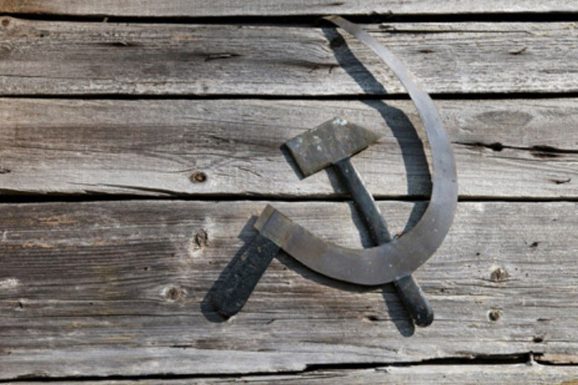
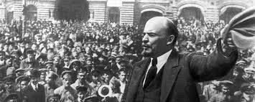
Cơ sở thực tiễn
a. Thực tiễn thế giới cuối thế kỷ XIX đầu thế kỷ XX
Bối cảnh thế giới cuối TK XIX, đầu TK XX có đặc điểm gì nổi bật?

Slide 7
Cơ sở thực tiễn
a. Thực tiễn thế giới cuối thế kỷ XIX đầu thế kỷ XX
Yếu tố thời đại
CNTB -> CNĐQ
CMT 10 Nga
Quốc tế Cộng sản
Vấn đề DT trở thành vấn đề quốc tế lớn
Thời đại đi lên CNXH
CM GPDT là 1 bộ phận của CMVS thế giới
Tư tưởng Hồ Chí Minh

Slide 8
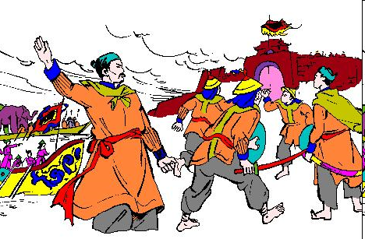
2. Cơ sở lý luận
a. Giá trị truyền thống tốt đẹp của dân tộc Việt Nam
  Nguyên bản tiếng Hán:
  南國山河
  南 國 山 河 南 帝 居
  截 然 定 分 在 天 書
  如 何 逆 虜 來 侵 犯
  汝 等 行 看 取 敗 虛
  Bản dịch thơ:
  Sông núi nước Nam
  Sông núi nước Nam vua Nam ở,
  Rành rành định phận tại sách trời.
  Cớ sao lũ giặc sang xâm phạm,
  Chúng bay sẽ bị đánh tơi bời.
CHỦ NGHĨA YÊU NƯỚC

Slide 9
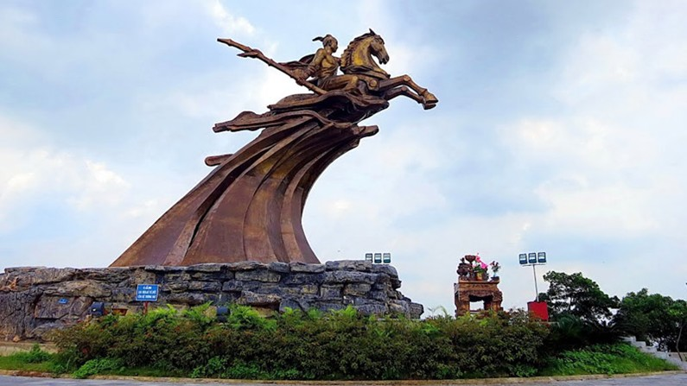
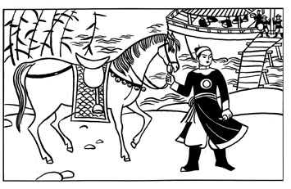
2. Cơ sở lý luận
a. Giá trị truyền thống tốt đẹp của dân tộc Việt Nam
Thánh Gióng
Kiên cường bất khuất
Trần Quốc Toản

Slide 10
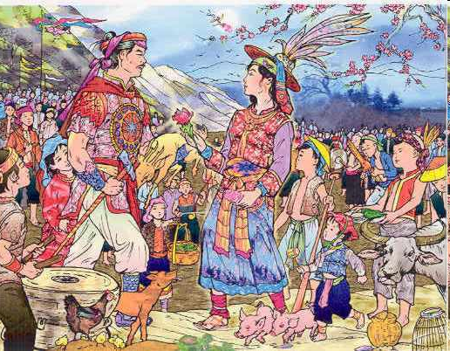
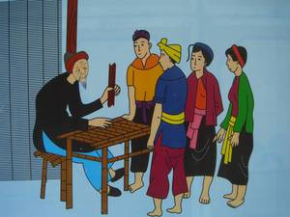
2. Cơ sở lý luận
a. Giá trị truyền thống tốt đẹp của dân tộc Việt Nam
Tinh thần đoàn kết tương thân, tương ái, sống nhân nghĩa
Sự tích trăm trứng
Câu chuyện Bó đũa

Slide 11
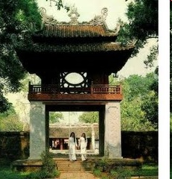
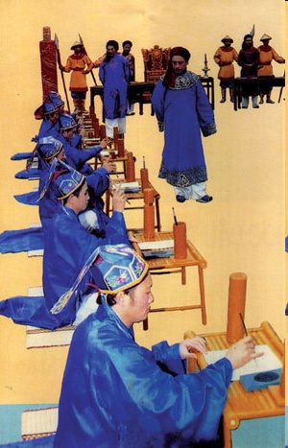
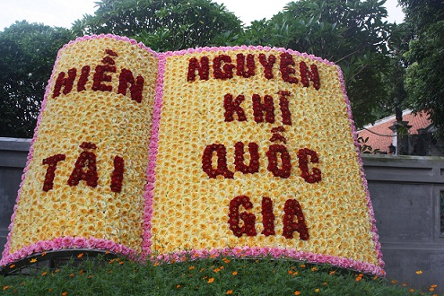
2. Cơ sở lý luận
a. Giá trị truyền thống tốt đẹp của dân tộc Việt Nam
Trí tuệ sáng tạo, quý trọng hiền tài, khiêm tốn, tiếp thu tinh hoa văn hóa nhân loại…

Slide 12








2. Cơ sở lý luận
a. Giá trị truyền thống tốt đẹp của dân tộc Việt Nam
Động lực trực tiếp thúc giục HCM ra đi tìm đường cứu nước
Nhân tố thúc đẩy HCM đến với CN Mác - Lênin
Chủ nghĩa yêu nước là cốt lõi
Chi phối toàn bộ cuộc đời và sự nghiệp của HCM

Slide 13
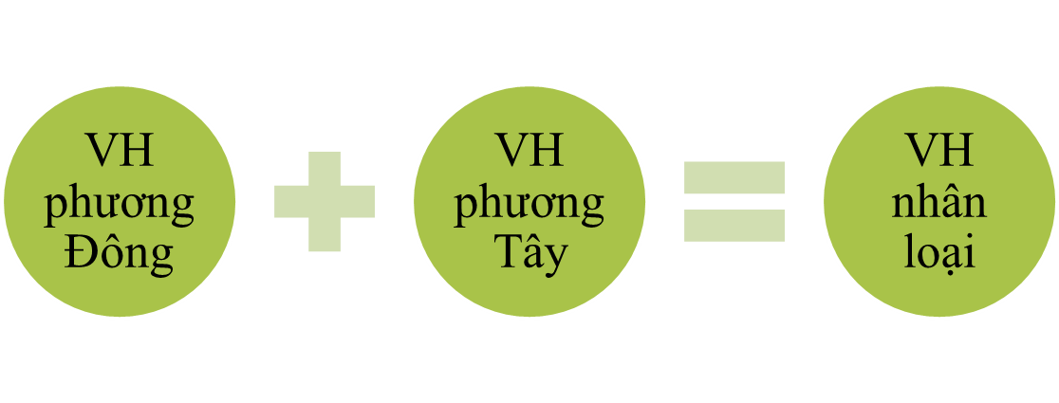
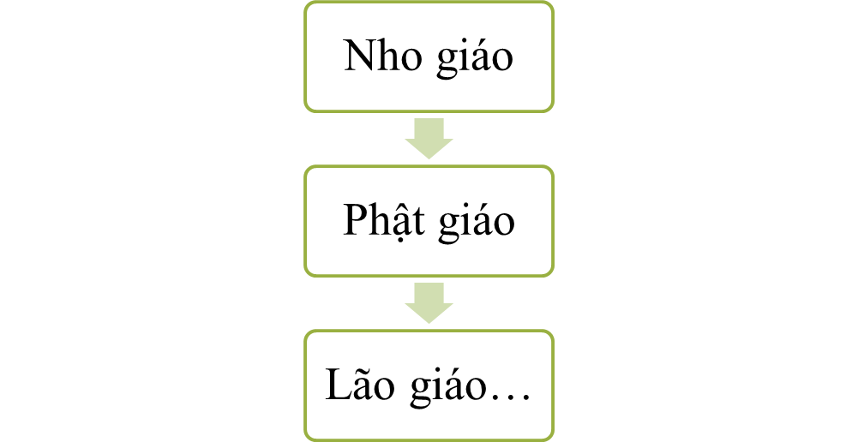
2. Cơ sở lý luận
b. Tinh hoa văn hóa nhân loại

Slide 14
2. Cơ sở lý luận
b. Tinh hoa văn hóa nhân loại
Về tư tưởng văn hóa phương Đông:
Nho giáo
Tiếp thu
Loại bỏ
Triết lý hành động
Bảo vệ chế độ phong kiến
XH bình trị, TG đại đồng
Triết lý “ Tu thân”
Bảo vệ sự bất bình đẳng
trong XH
Truyền thống hiếu học
Mệnh đề nho giáo

Slide 15
Contents
2. Cơ sở lý luận
b. Tinh hoa văn hóa nhân loại
- Về tư tưởng văn hóa phương Đông:
Phật giáo
Tiếp thu
Loại bỏ
Tư tưởng vị tha, bác ái
Nếp sống đạo đức
Không giải quyết vấn đề
hiện thực
Tinh thần bình đẳng, DC
Đề cao lao động
Không xa rời đời sống

Slide 16
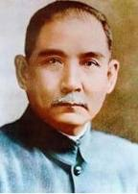
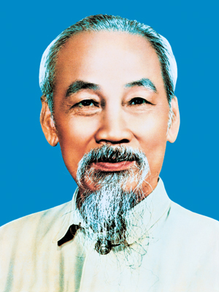
2. Cơ sở lý luận
b. Tinh hoa văn hóa nhân loại
Về tư tưởng văn hóa phương Đông:
Chủ nghĩa Tam dân
Dân tộc - Độc lập
Dân quyền - Tự do
Dân sinh - Hạnh phúc
Tôn Trung Sơn (1866 - 1925)

Slide 17
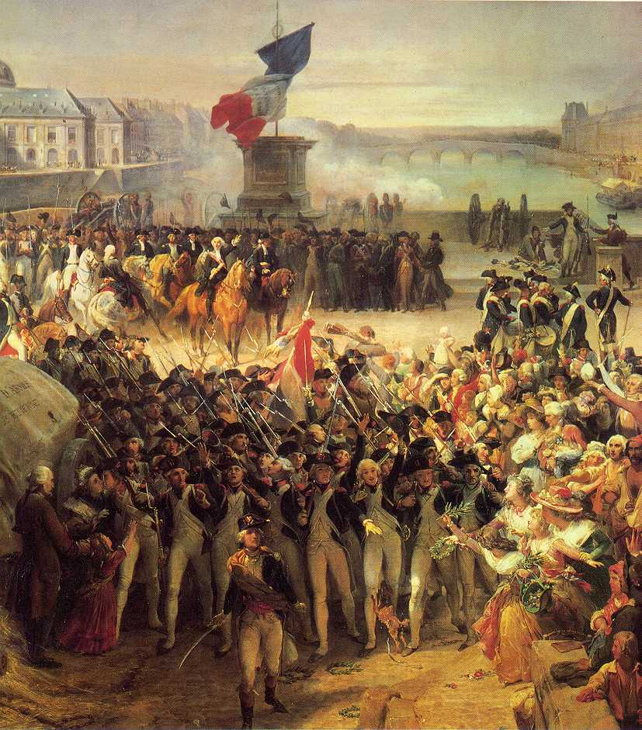
2. Cơ sở lý luận
b. Tinh hoa văn hóa nhân loại
Về tư tưởng văn hóa phương Tây:
+ Tư tưởng tiến bộ tự do, bình đẳng, bác ái của các cuộc CMTS
+ Tư tưởng dân chủ và tư tưởng về Nhà nước pháp quyền
Cách mạng TS Pháp 1789

Slide 18
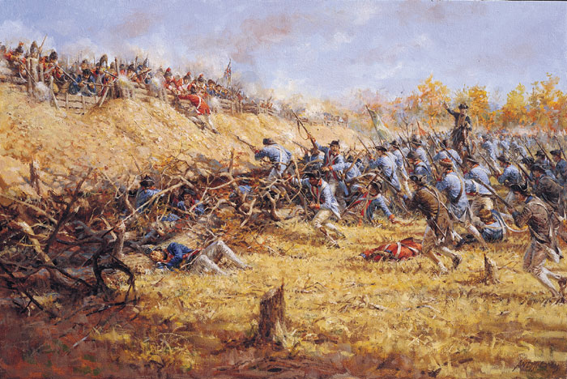
2. Cơ sở lý luận
b. Tinh hoa văn hóa nhân loại
Về tư tưởng văn hóa phương Tây:
+ Tinh thần duy lý, phong cách làm việc có kỷ luật
+ Tư tưởng đề cao con người, coi trọng em nhỏ và phụ nữ
Cách mạng TS Mỹ 1774

Slide 19
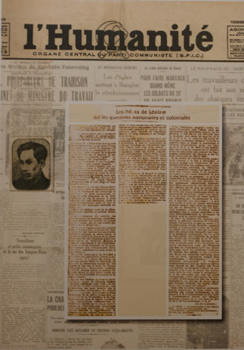
2. Cơ sở lý luận
c. Chủ nghĩa Mác - Lênin
- Quá trình tìm đến CN M-L của HCM:
+ Lúc đầu NAQ ủng hộ CMT10 Nga chỉ là theo cảm tính tự nhiên
+ Nhân tố tác động trực tiếp chính là bản Sơ thảo lần thứ nhất những luận cương về vấn đề DT và vấn đề thuộc địa (16- 17/7/1920) của Lênin
+ Người trở lại nghiên cứu CN Mác 1 cách sâu sắc, kỹ lưỡng với tinh thần “biện chứng”

Slide 20
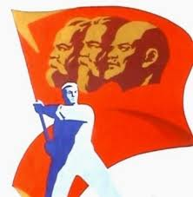
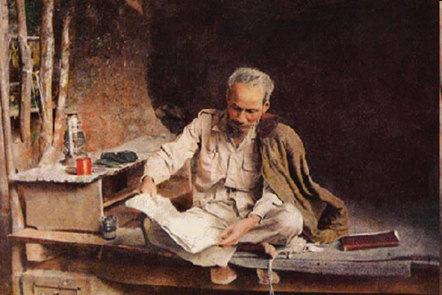
2. Cơ sở lý luận
c. Chủ nghĩa Mác - Lênin
- HCM tiếp thu CN Mác – Lênin:
+ Thế giới quan khoa học và nhân sinh quan
+ Học thuyết giải phóng GCVS và người lao động khỏi áp bức, bóc lột, xây dựng chế độ mới
+ PP làm việc biện chứng

Slide 21
2. Cơ sở lý luận
c. Chủ nghĩa Mác - Lênin
Nhân tố qđ để HCM lựa chọn con đường CMVS
Cơ sở KH để HCM tiếp thu có chọn lọc tinh hoa VH nhân loại
Cơ sở LL để HCM VD giải quyết VĐ thực tiễn của CMVN
CN Mác - Lênin quyết định bản chất TT HCM
Cơ sở KH để HCM kế thừa và phát huy các giá trị truyền thống DT

Slide 22
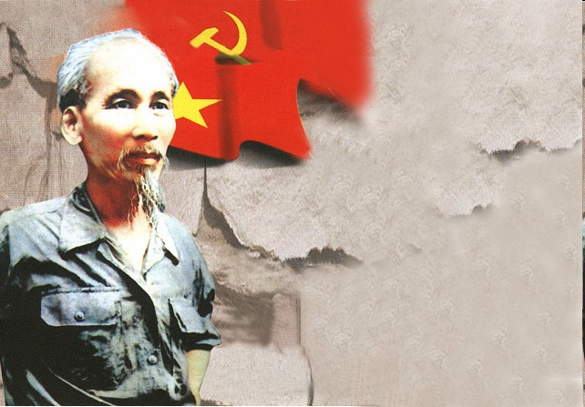
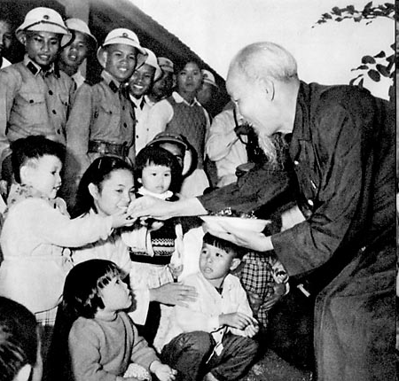
3. Nhân tố chủ quan
a. Phẩm chất Hồ Chí Minh
b. Tài năng hoạt động, tổng kết thực tiễn phát triển lý luận

Slide 23
II. QUÁ TRÌNH HÌNH THÀNH VÀ PHÁT TRIỂN TƯ TƯỞNG HỒ CHÍ MINH
Tư tưởng, lý luận
Tiếp tục phát triển, soi đường cho sự nghiệp CM
Vượt qua thử thách, giữ vững đường lối, phương pháp CMVN
Hình thành những nội dung cơ bản tư tưởng về CMVN
Hình thành TT cứu nước, GPDT
Hình thành TT yêu nước
trước 1911
1911 - 1920
1920 - 1930
1930 - 1941
1941 - 1969
Tg
Quá trình hình thành và phát triển tư tưởng Hồ Chí Minh

Slide 24
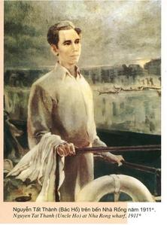
1. Thời kỳ trước năm 1911: Hình thành TT yêu nước và chí hướng tìm đường cứu nước mới
- HCM tiếp thu truyền thống tốt đẹp của quê hương, gia đình và DT
- Người sớm có tư tưởng yêu nước và thể hiện rõ tư tưởng yêu nước trong hành động
- 5-6-1911, HCM đi ra nước ngoài tìm con đường cứu nước, cứu dân.

Slide 25
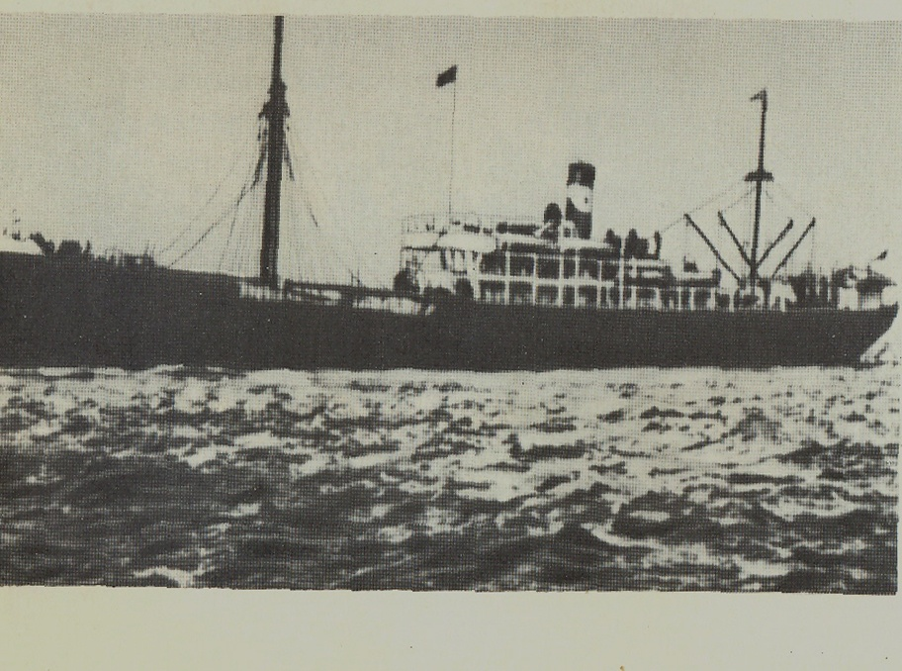
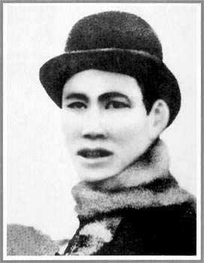
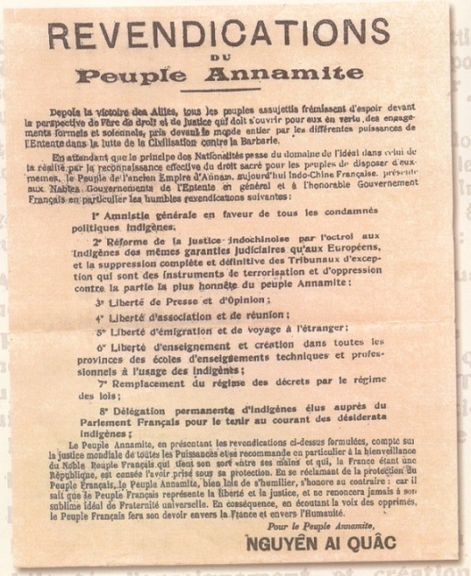
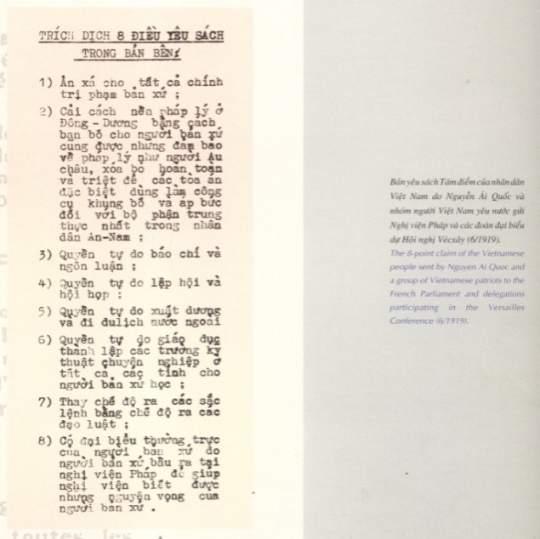
2. Thời kỳ 1911 - 1920: Hình thành tư tưởng cứu nước, GPDTVN theo con đường CMVS
- Người xác định đúng bản chất, thủ đoạn, tội ác của CNTD và tình cảnh nhân dân các nước thuộc địa
- Hình thành nhận thức mới về quyền tự do, dân chủ của nhân dân trong TTHCM (Yêu sách của nhân dân An Nam - 1919)
Bản yêu sách Tám điểm của NAQ

Slide 26
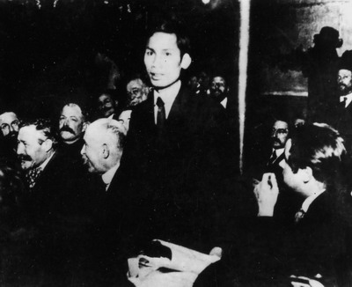
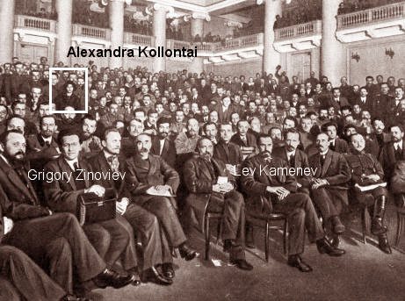
2. Thời kỳ 1911 - 1920: Hình thành tư tưởng cứu nước, GPDTVN theo con đường CMVS
- 1920, NAQ đã tìm thấy và xác định rõ phương hướng đấu tranh GPDTVN theo con đường CMVS
- 12/1920, Tại ĐH Tour, bỏ phiếu tán thành QTCS; tham gia sáng lập ĐCS Pháp
Chủ nghĩa yêu nước đến chủ nghĩa Lênin, giác ngộ dân tộc đến giác ngộ giai cấp, từ người yêu nước thành người Cộng sản.
Một số thành viên của QTCS

Slide 27

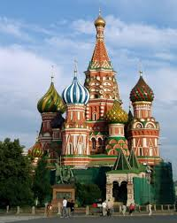
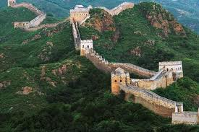
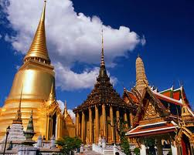
3. Thời kỳ 1920 - 1930: Hình thành những nội dung cơ bản tư tưởng về CMVN
Đây là thời kỳ NAQ hoạt động sôi nổi trên thực tiễn và lý luận:
Pháp
1921 - 1923
Liên Xô
1923 - 1924
Trung Quốc
1924 - 1927
Thái Lan
1928 - 1929

Slide 28
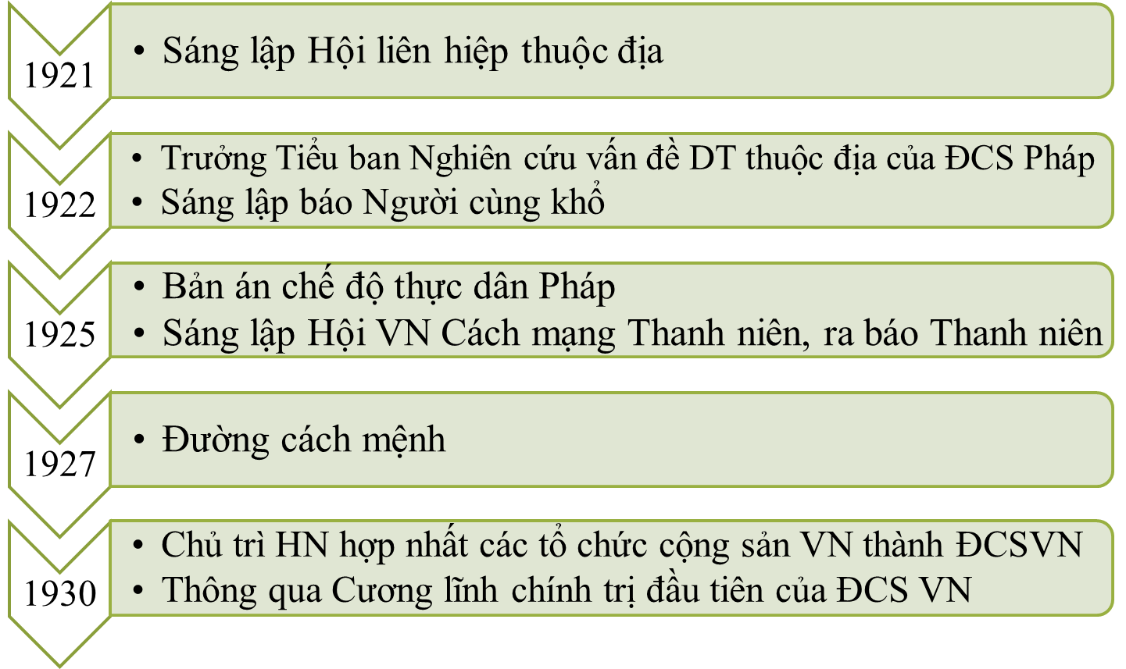
3. Thời kỳ 1920 - 1930: Hình thành những nội dung cơ bản tư tưởng về CMVN

Slide 29
3. Thời kỳ 1920 - 1930: Hình thành những nội dung cơ bản tư tưởng về CMVN
Nội dung cơ bản
1. Mục tiêu và con đường của CMVN: “làm tư sản dân quyền cách mạng và thổ địa cách mạng để đi tới xã hội cộng sản” | 3. LLCM: lực lượng đại đoàn kết toàn dân tộc, lấy liên minh công - nông là lực lượng nòng cốt
2. Lực lượng lãnh đạo: CM GPDTVN đặt dưới sự lãnh đạo của ĐCSVN | 4. Phương pháp tiến hành CM GPDT: sử dụng bạo lực cách mạng
5. CMVN là một bộ phận cách mạng thế giới

Slide 30
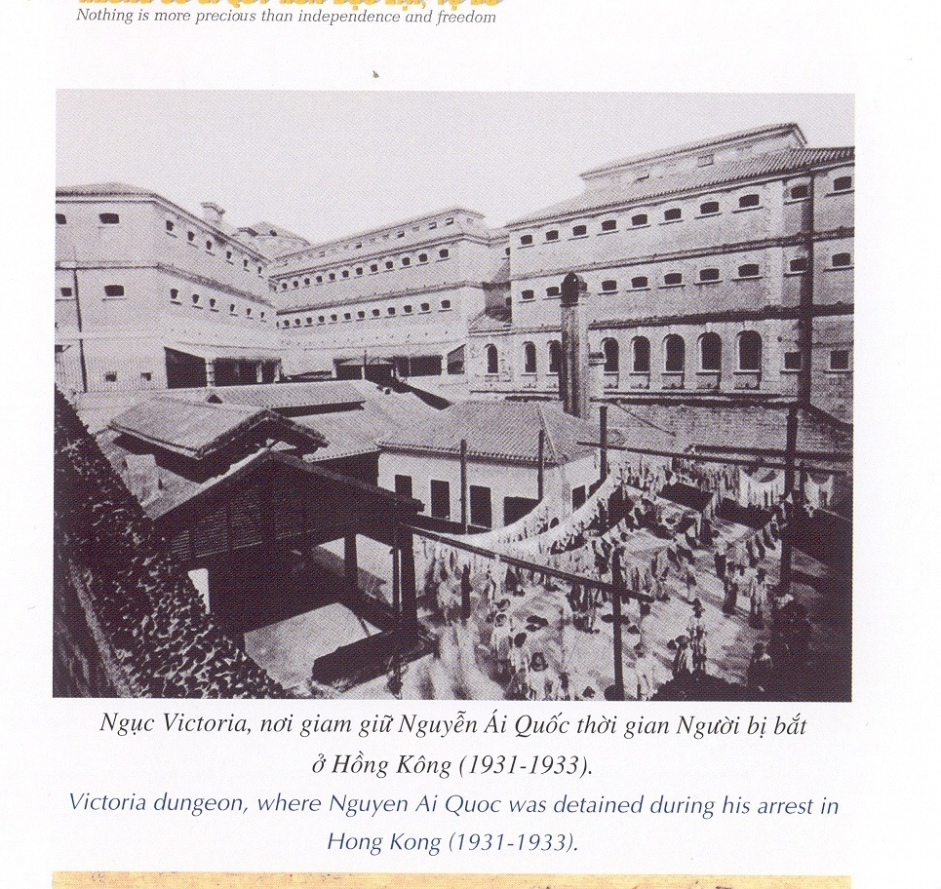
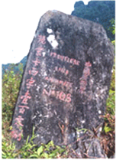
4. Thời kỳ 1930 - 1941: Vượt qua thử thách, giữ vững đường lối, phương pháp CMVN đúng đắn, sáng tạo
- Đây là thời kỳ HCM gặp nhiều khó khăn, thử thách
- XĐ chính xác con đường phải đi của CMVN, NAQ đã kiên trì bảo vệ quan điểm CM của mình.
- 28/1/1941, NAQ về nước. BCH TW ĐCS Đông Dương dưới sự chỉ đạo của NAQ đã hoàn chỉnh việc chuyển hướng chiến lược của CMVN.

Slide 31
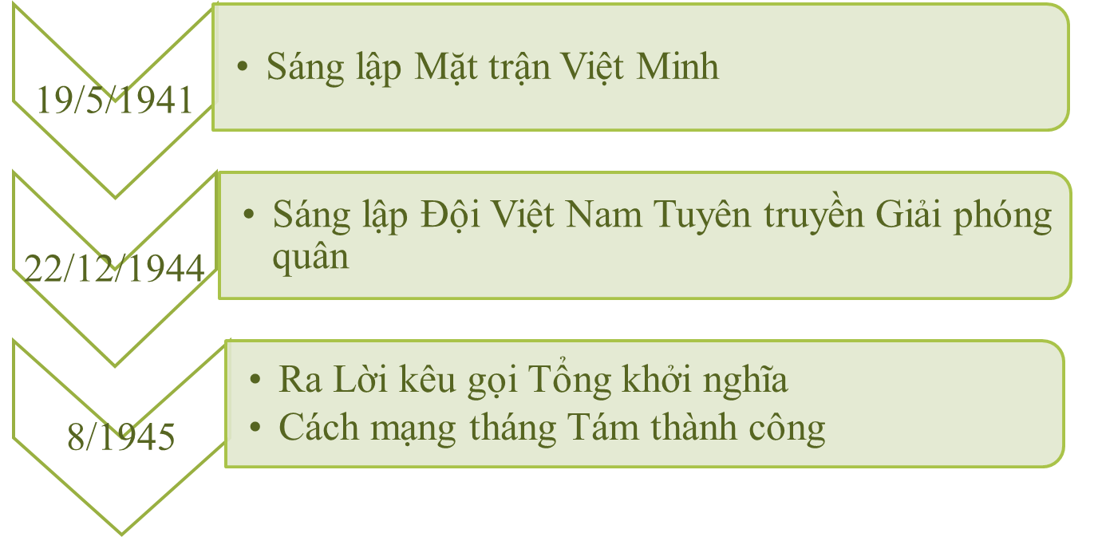
5. Thời kỳ 1941-1969: TTHCM tiếp tục phát triển, soi đường cho sự nghiệp CM của Đảng và nhân dân ta

Slide 32
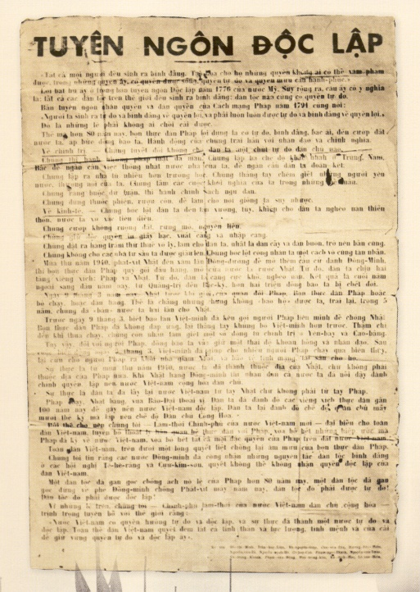
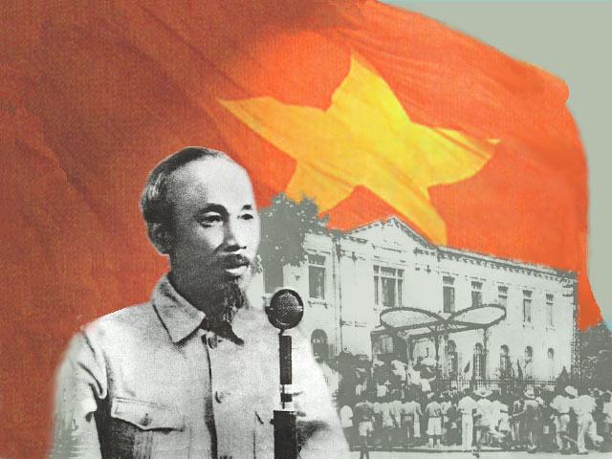
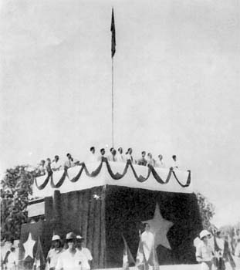
5. Thời kỳ 1941-1969: TTHCM tiếp tục phát triển, soi đường cho sự nghiệp CM của Đảng và nhân dân ta
2/9/1945, Hồ Chí Minh đọc Tuyên ngôn độc lập, khai sinh ra nước Việt Nam dân chủ cộng hòa

Slide 33
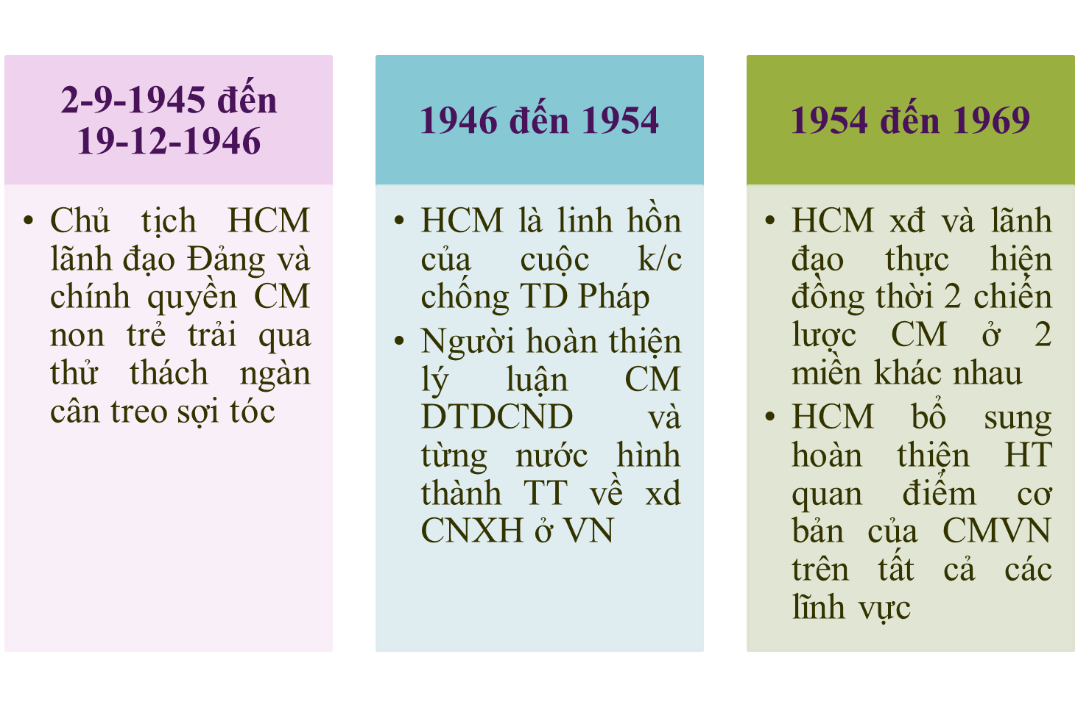
5. Thời kỳ 1941-1969: TTHCM tiếp tục phát triển, soi đường cho sự nghiệp CM của Đảng và nhân dân ta

Slide 34
III. GIÁ TRỊ TƯ TƯỞNG HỒ CHÍ MINH
1. Đối với cách mạng Việt Nam
a. TTHCM đưa cách mạng GPDT Việt Nam đến thắng lợi và bắt đầu xây dựng một xã hội mới trên đất nước ta
b. TTHCM là nền tảng tư tưởng và kim chỉ nam cho CMVN
2. Đối với sự phát triển tiến bộ của nhân loại
a. TTHCM góp phần mở ra cho các dân tộc thuộc địa con đường GPDT gắn với sự tiến bộ xã hội
b. TTHCM góp phần tích cực vào cuộc đấu tranh vì ĐLDT, dân chủ, hòa bình, hợp tác và phát triển trên thế giới

